Slide 1


Guide to building Shopping Cart Website
Conceive Design Implement Operate
Giảng viên: Nguyễn Nghiệm

Slide 2
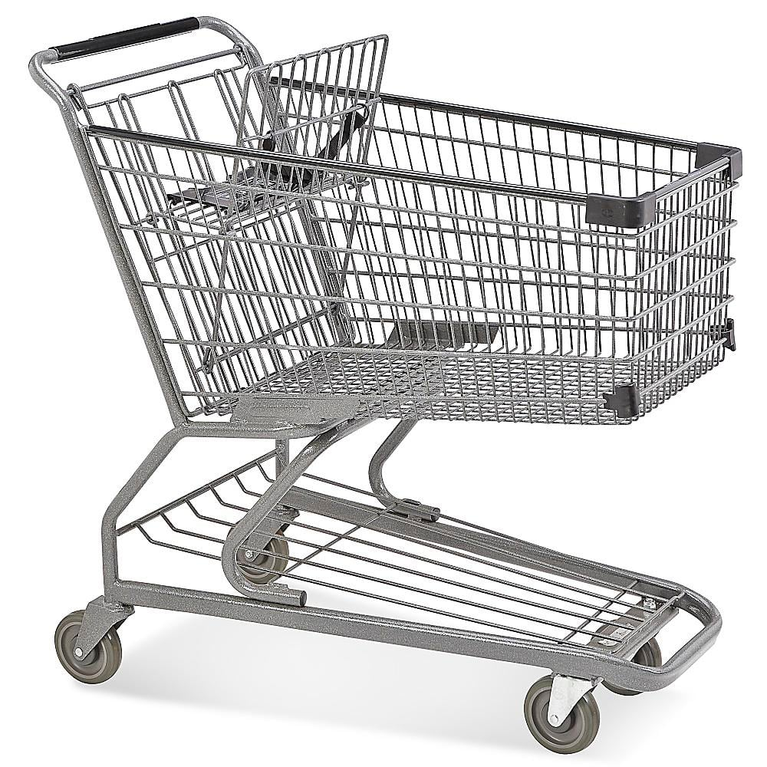
Objectives
Vận dụng kiến thức đã học
Thymeleaf
RESTful API
Spring Security
Tổ chức dự án theo mô hình kiến trúc công nghệ chuyên nghiệp
Front-End
AngularJS: REST Consumer
Back-End
Controller
BLL (Business Logic Layer)
DAL (Data Access Layer)
Storage
Lambda/Jackson
Shopping Cart

Slide 3


Slide 4

Agenda
1
Shopping Cart Analysis
2
Technology Architecture Model
3
Project Organization
4
Shopping Cart Implementation
5
REST & SPA – Admin Tool

Slide 5
Shopping Cart Analysis

Slide 6


Shopping Cart
Admin Tool
Anonymous
Hiển thị hàng hóa
Quản lý hàng hóa
Customer
Quản lý giỏ hàng
Staff
Đặt hàng và quản lý hóa đơn
Phân quyền sử dụng
Director

Slide 7
Hệ thống chức năng
Hiển thị hàng hóa
Tìm kiếm theo loại
Xem chi tiết, hàng cùng loại
Quản lý giỏ hàng
Hiển thị thông tin tổng hợp
Danh sách mặt hang đã chọn
Thêm vào
Xóa bớt
Thay đổi số lượng
Xóa sạch
Đặt hàng và quản lý đơn đặt hàng
Đặt hàng
Hiển thị danh sách đơn hàng
Hiển thị chi tiết đơn hàng
Quản lý hàng hóa
Xem, thêm sửa, xóa, phân trang
Phân quyền sử dụng
Authorize
Single Page

Slide 8
Technology Architecture Model
DTO
Entity
Web Browsers
AngularJS
DTO
Entity
DB
Interceptor
Controller
BLL - Service
DAL - DAO
@Entity
DAO extends JpaRepository (Data Access Layer (DAL))
@Service (Business Logic Layer(BLL))
@Controller, @RestController
DTO (Data Transfer Object)

Slide 9
Server-side Technology Architecture Model
C1
S1
R1
Entity
DB
C2
S2
R2
DTO
C3
S3
R3
Controller
Service
Repository
Database
(Behaviors)
(Services)
(DAOs)
(Tables)

Slide 10
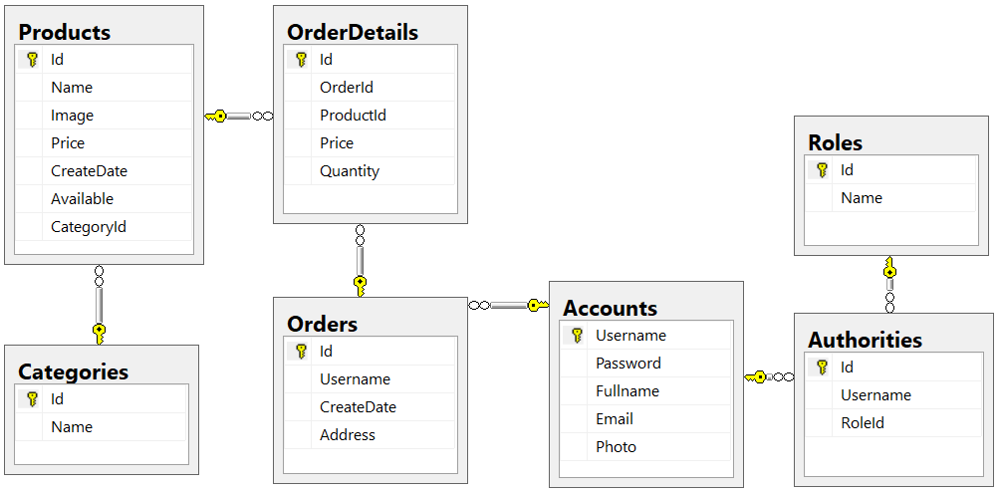
Sample Database
Security
Username | RoleId
director | DIRE
staff | STAF
staff | CUST
director | STAF

Slide 11
Layer Classes
poly.store.entity
poly.store.dao
poly.store.service
Category
Product
Order
OrderDetail
Account
Role
Authority
CategoryDAO
ProductDAO
OrderDAO
OrderDetailDAO
AccountDAO
RoleDAO
AuthorityDAO
CategoryService
ProductService
OrderService
AccountService
RoleService
AuthorityService

Slide 12
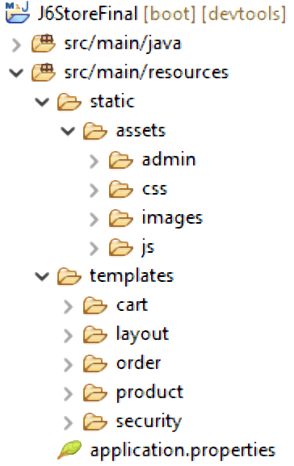
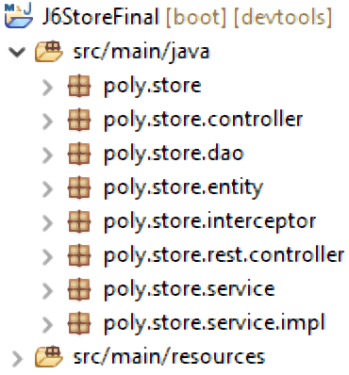
Spring Boot Project
Java Source Code
Presentation Source Code

Slide 13
Xây dựng layout

Slide 14
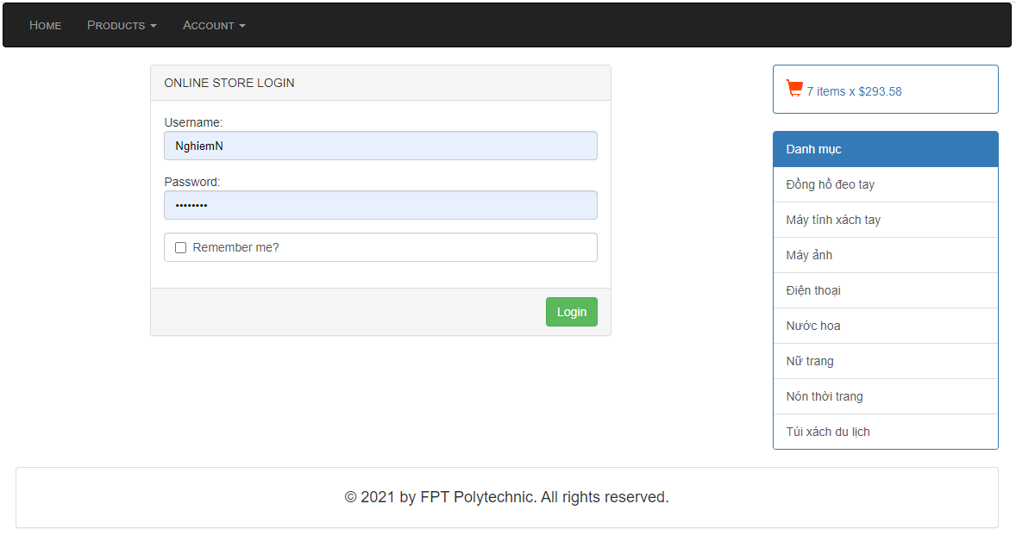
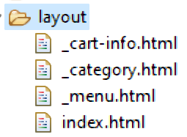
Website Layout
_menu.html
Dynamic Content
_cart-info.html
_category.html
FPT Polytechnic @2021. All rights reserved.

Slide 16
Trưng bày hàng hóa

Slide 17
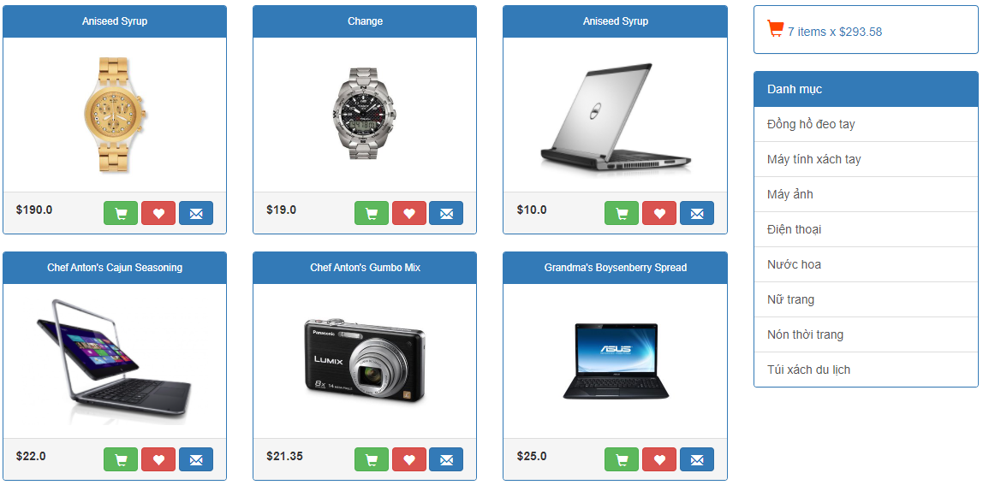
Hiển thị hàng hóa

Slide 18
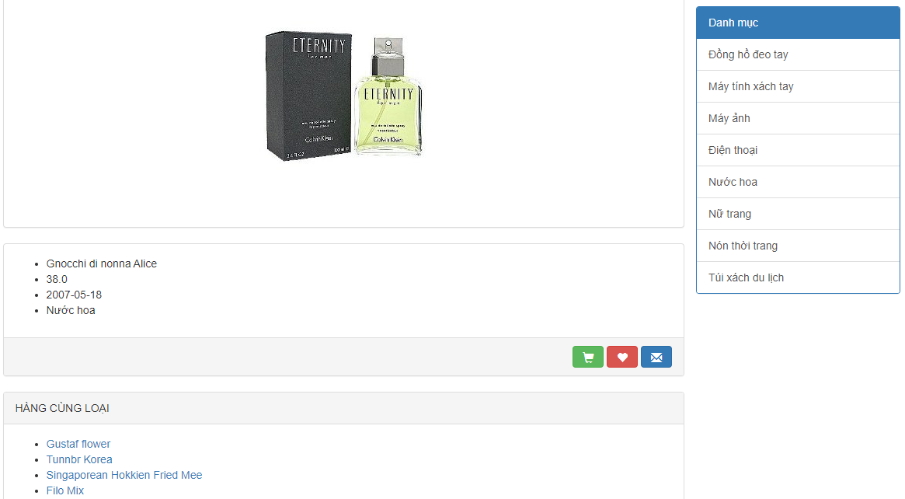
Hiển thị chi tiết hàng hóa

Slide 19
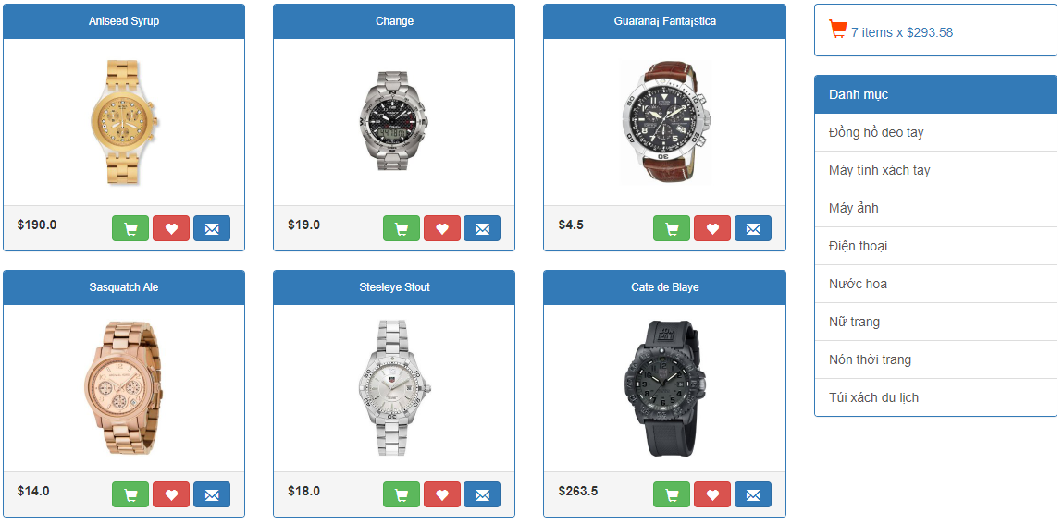
Hiển thị danh mục hàng hóa

Slide 20
Hiển thị hàng hóa
ProductController
@/product/list[?cate-id]
=> product/list.html (items: List<Product>)
@/product/detail/{id}
=> product/detail.html (item: Product)
ProductService
findAll(): List<Product>
findByCategoryId(cate_id): List<Product>
findById(id): Product
ProductDAO
findByCategoryId(cate_id): List<Product>

Slide 21
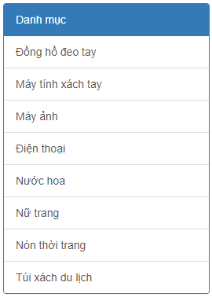
Hiển thị loại lên layout và tìm hàng hóa theo loại
_category.html (cates: List<Category>)
<a href=“/product/list?cid=?”></a>
AppInterceptor
postHandle()
request.setAttribute(“cates”, categoryService.findAll())
CategoryService,
findAll(): List<Category>
CategoryDAO, Category
InterceptorConfig
registry.addInterceptor()
.addPathPatterns(“/**”)
.excludePathPatterns(“/assets/**”, “/rest/**”, “/admin/**”)

Slide 23
Xây dựng giỏ hàng

Slide 24
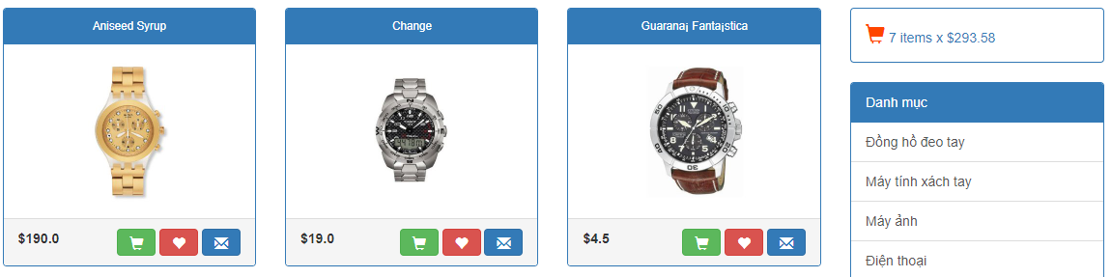
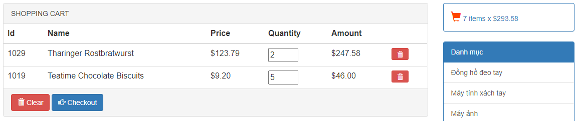
Nghiệp vụ giỏ hàng
Thông tin tổng hợp
Thêm vào giỏ
Cập nhật số lượng
Xóa khỏi giỏ
Xóa sạch

Slide 25
Shopping Cart
Shopping Cart
Show
Add
Remove
Update
Clear
List
ProductRestController
GET:/rest/products/{id}
get
localStorage

Slide 26
Shopping Cart
Client Side
shopping-cart-app.js
angular.module()
shopping-cart-ctrl.js
Shopping Cart
items, amount, count,
add(id), remove(id), clear(), amt_of(item)
saveToLocalStorage(), loadFromLocalStorage()
Order Purchasing
order
purchase()
Server Side
ProductRestController, ProductService, ProductDAO
GET:@/rest/products/{id} => Product
REST API
$http
*.js
UI
Users

Slide 28
Đặt hàng và quản lý đơn hàng

Slide 29
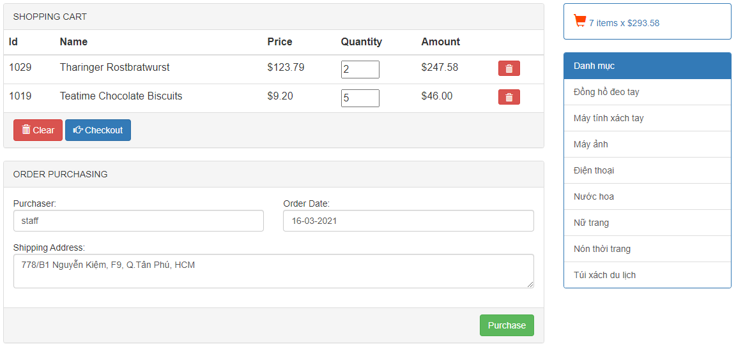
Đặt hàng

Slide 30
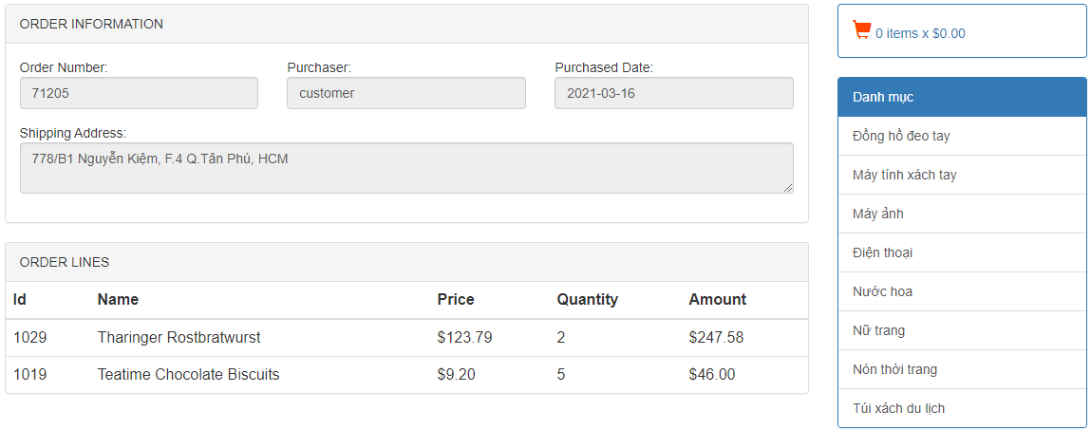
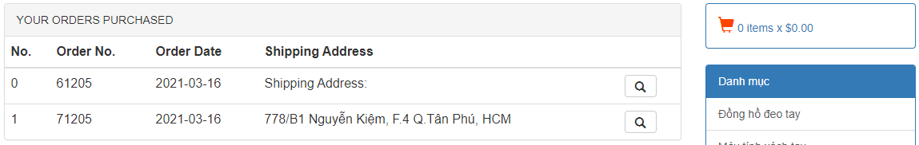
Quản lý đơn hàng

Slide 31
Purchasing and Order Management
OrderController
GET@/order/checkout => order/checkout.html
GET@/order/list => order/list.html (orders: List<Order>)
GET@/order/detail/{id} => order/detail.html (order: Order)
OrderRestController
POST:@/rest/orders (JsonNode) => Order
OrderService
findAll(): List<Order>
findById(id): Order
create(JsonNode): Order
OrderRestController
POST:/rest/orders
purchase

Slide 33
Layout site quản trị

Slide 34
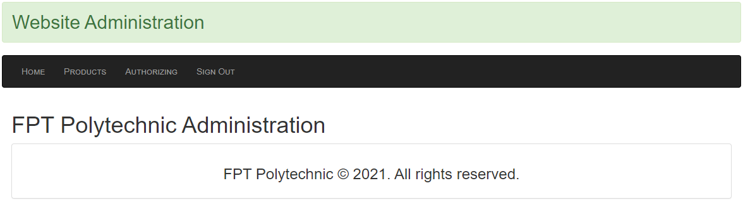
Single Page Application Layout
Website Administrator
_menu.html
<ng-view/>
FPT Polytechnic @2021. All rights reserved.

Slide 35
SPA Communication Architecture
$http
GET, POST, PUT, DELETE
RestController
*.js
Service
$route, UI
ng-include
ng-view
DAO
Database
*.html

Slide 37
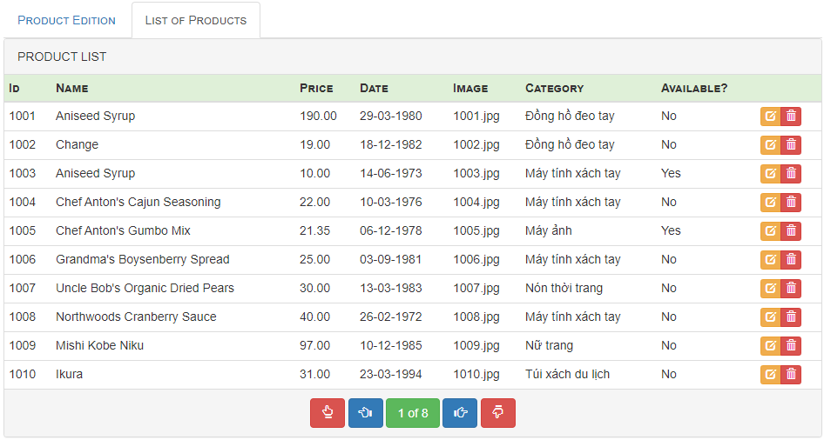
Product Management

Slide 38
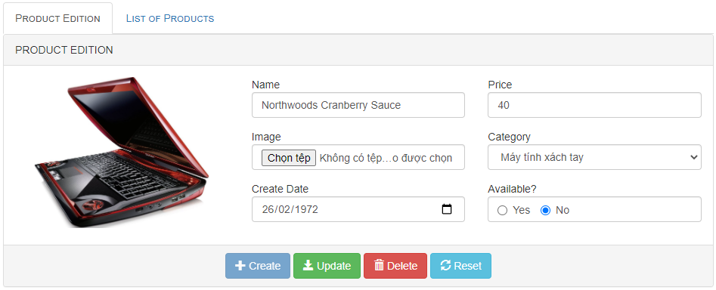
Product Management

Slide 39
Product Back-End
ProductRestController
GET@/rest/products => List<Product>
GET@/rest/products/{id} => Product
POST@/rest/products, DATA => Product
PUT@/rest/products/{id}, DATA => Product
DELETE@/rest/products/{id}
CategoryRestController
GET@/rest/categories => List<Category>
UploadRestController
POST@/rest/upload/{folder}, FILE => JsonNode
ProductService
findAll(): List<Product>
findById(): Product
create(): Product
update(): Product
delete()
CategoryService
findAll(): List<Category>
UploadService
save(file, folder): File

Slide 40
Product Front-End
product-ctrl.js
form, items
initialize()
reset()
edit()
create()
update()
delete()
imageChanged()
pager
items, page, size, count
first(), prev(), next(), last()

Slide 42
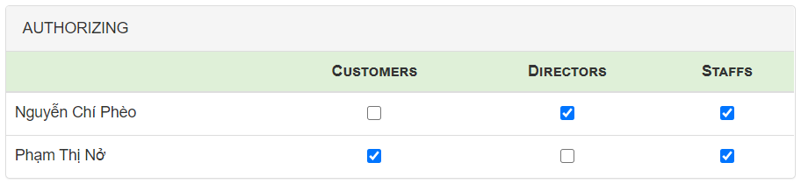
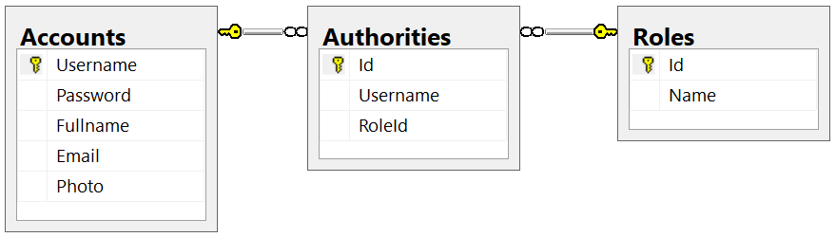
Authorizing
All roles
Admin: Staff and Director
Admin Authorities

Slide 43
Authority Back-End
AuthorityRestController
GET@/rest/authorities[?admin=true] => List<Authority>
POST@/rest/authorities => Authority
DELETE@/rest/authorites/{id}
RoleRestController
GET@/rest/roles => List<Role>
AccountRestController
GET@/rest/accounts[?admin=true] => List<Account>
AuthorityService
findAll(): List<Authority>
create(): Authority
delete()
RoleService
findAll(): List<Role>
AccountService
findAll(): List<Account>
findAdmins(): List<Account>
AccountDAO
findAdmins()

Slide 44
Authority Front-End
authority-ctrl.js
roles, admins, authorities
initialize()
authority_of(account, role)
authority_changed(account, role)
grant_authority()
revoke_authority ()

Slide 46
Server-side Technology Architecture Model
C1
S1
R1
Entity
DB
C2
S2
R2
DTO
C3
S3
R3
Controller
Service
Repository
Database
(Behaviors)
(Services)
(DAOs)
(Tables)

Slide 47



FPT Polytechnic

